Slide 1
„Изследване на технологични уязвимости в уеб приложения и бази данни“
Изготвил: Десислава Андреева
Дипломен ръководител: доц. д-р А. Ташева
1

Slide 2
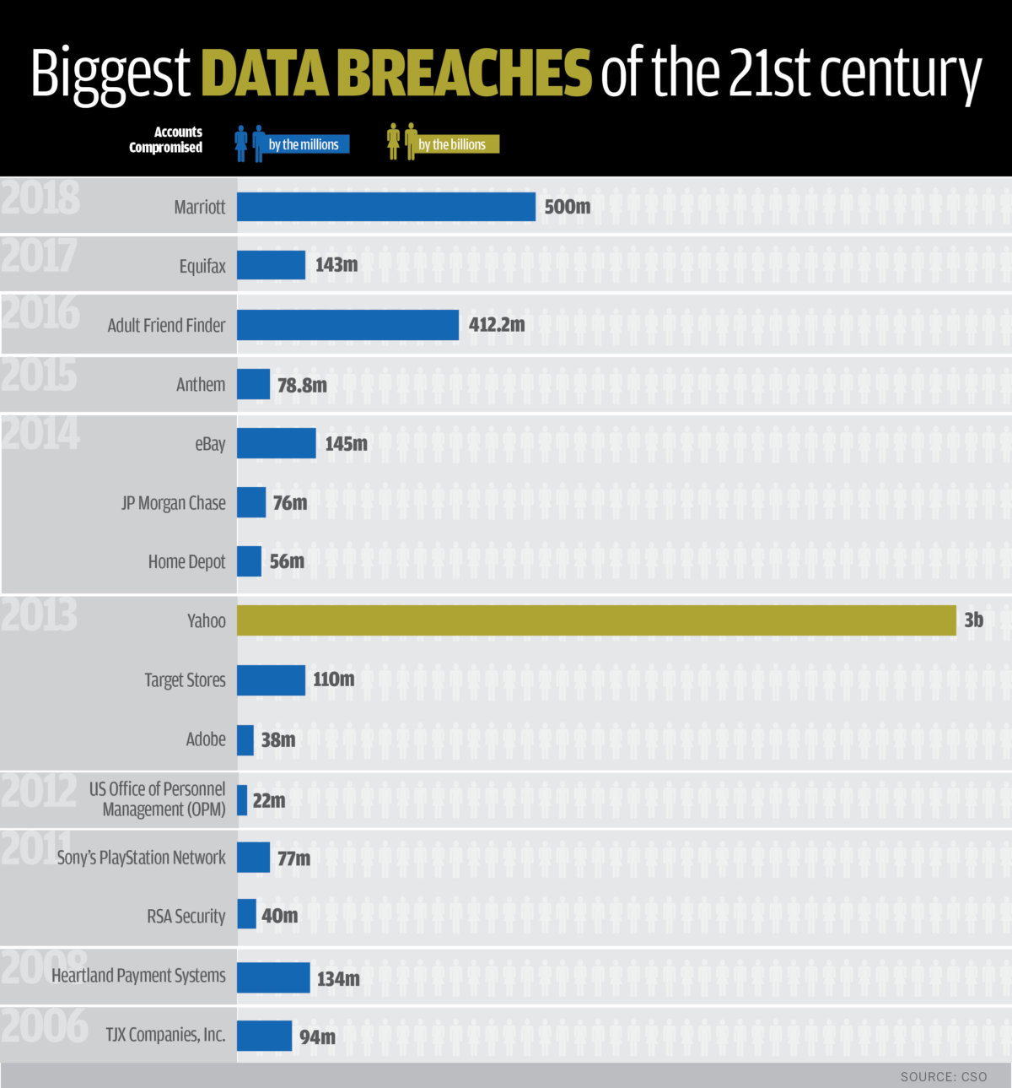
Актуалост на темата. Цели на дипломната работа.
* Yahoo! - 3 милиарда потребители;
* Adult Friend Finder (412,2 милиона
Акаунта);
* Heartland Payment Systems (134 милиона кредитни карти);
* НАП (57 папки от общо над 110 компрометирани бази данни, 21 GB данни);
* Equifax (147,9 милиона потребители) ;
* Anthem (78,8 милиона настоящи и бивши клиенти);
* RSA Security (40 милиона записи на служители) ;
Фиг. 1 Taylor Armerding, „The 18 biggest data breaches of the 21st century”, 20 Декември 2018г.

Slide 3
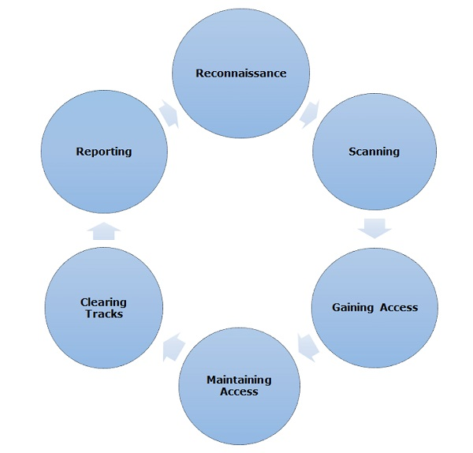
Методология за провеждане на атака
* Разузнаване;
* Сканиране;
* Получаване на достъп;
* Поддържане на достъп;
* Изчистване на следи;
* Докладване;
Фиг. 1 Етична хакерска атака

Slide 4


Разгледани примери за атаки в практическата част
1) Атака от типа “Cross-site scripting”
2) Атака от типа “SQL Injection”
3) Атака насочена към БД

Slide 5
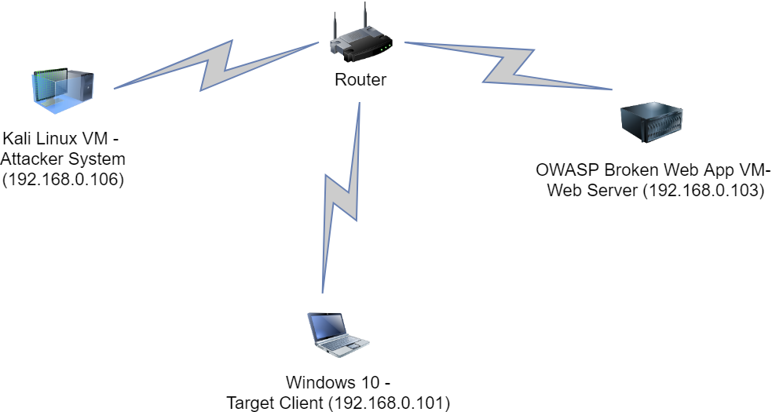
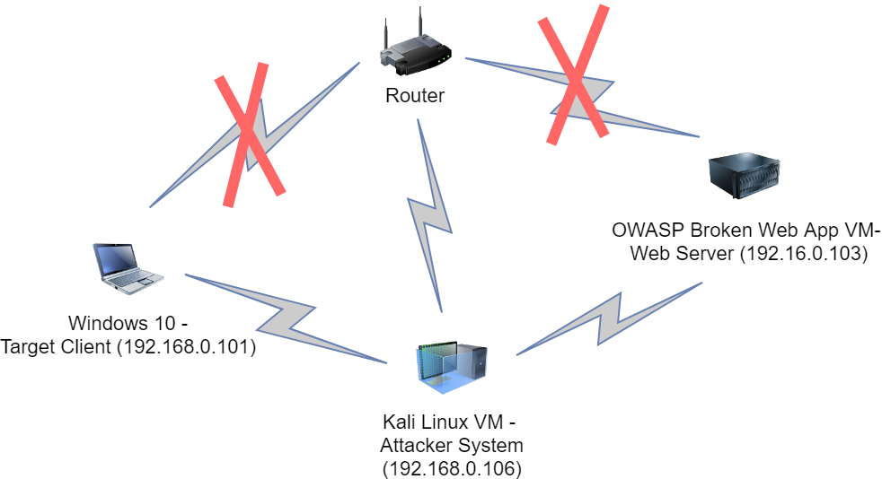
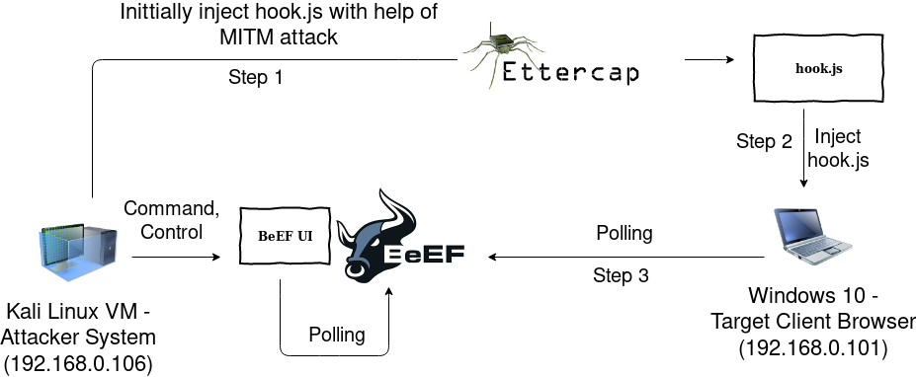
Атака от типа “Cross-site scripting”
Network Topology - Phase 1
MITM attack - Phase 2
Exploitation - Phase 3

Slide 6
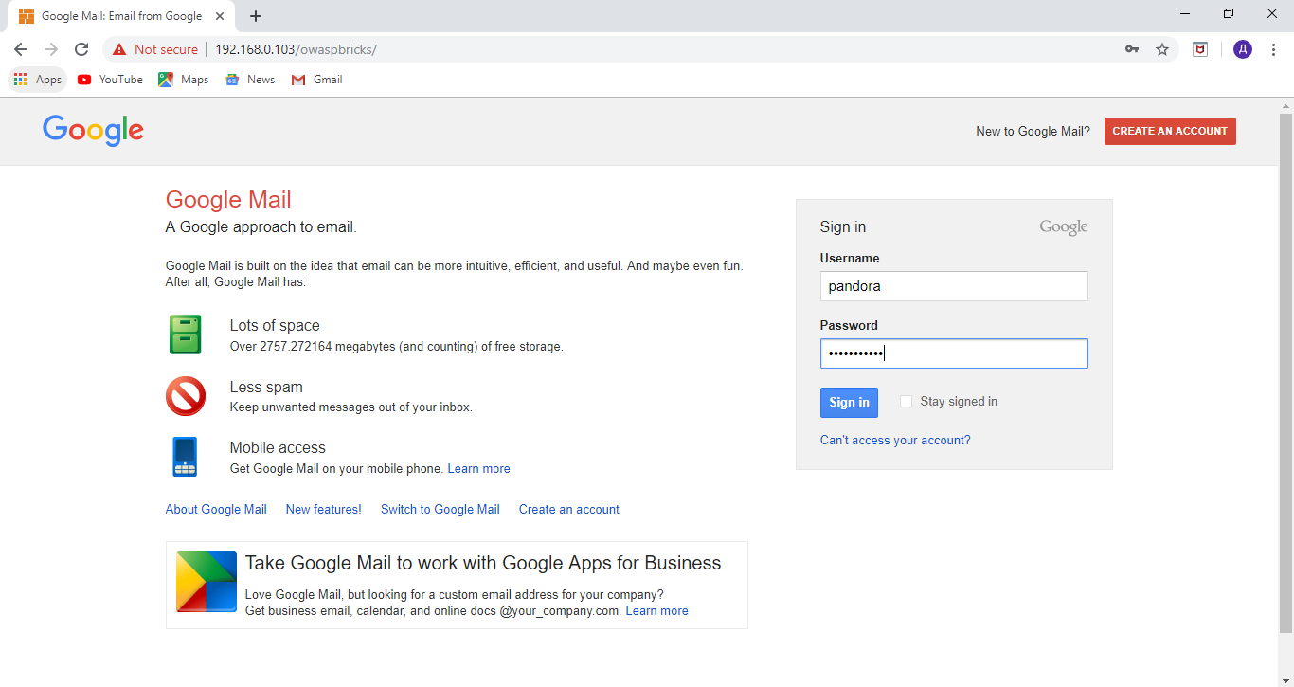
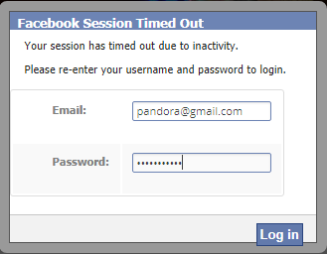


Атака от типа “Cross-site scripting” - резултат
Атака на Gmail акаунт
Атака “Pretty theft”
Резултат от атака на Gmail акаунт
Резултат от атака “Pretty theft”

Slide 7
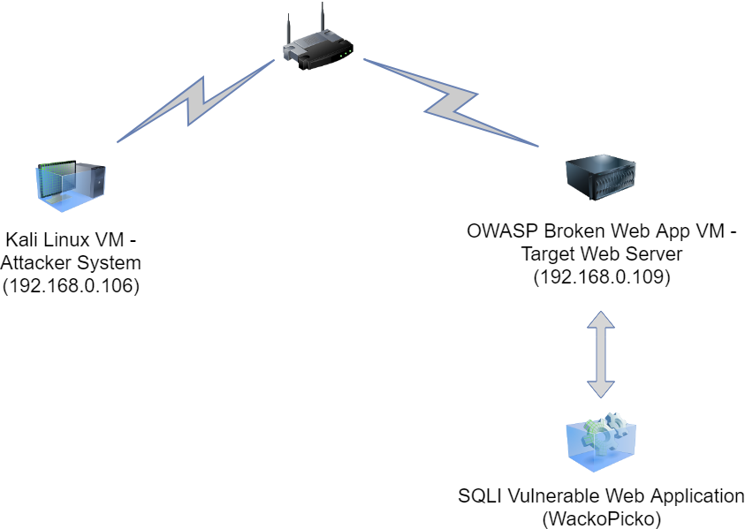

Атака от типа “SQL Injection”
Network Topology – Phase 1
Exploitation – Phase 2

Slide 8

Атака от типа “SQL Injection” - резултат
Result - Phase 3

Slide 9
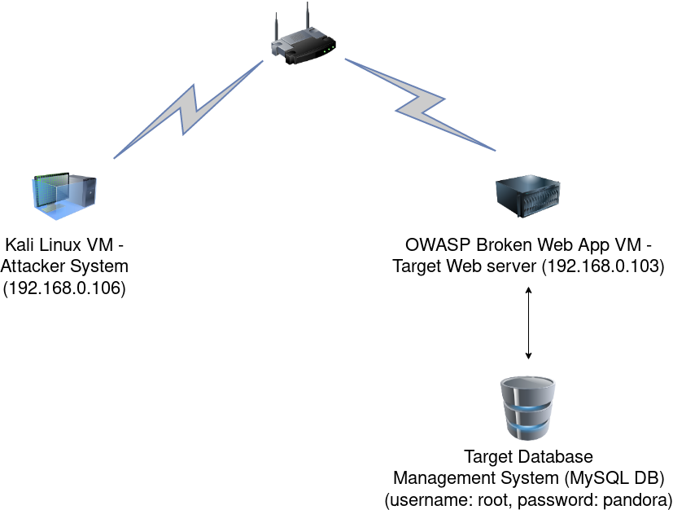
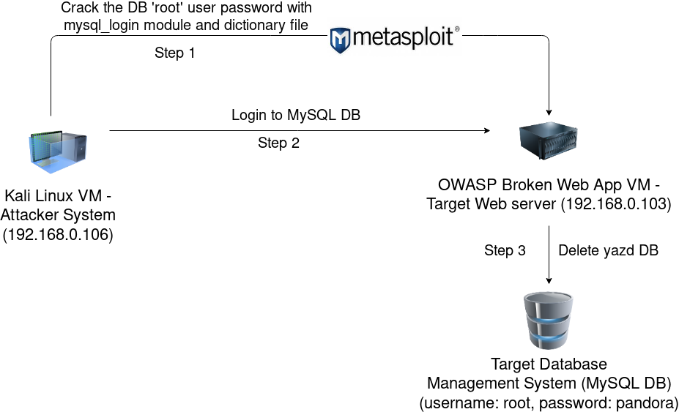
Атака насочена към БД
Network Topology – Phase 1
Exploitation - Phase 2

Slide 10
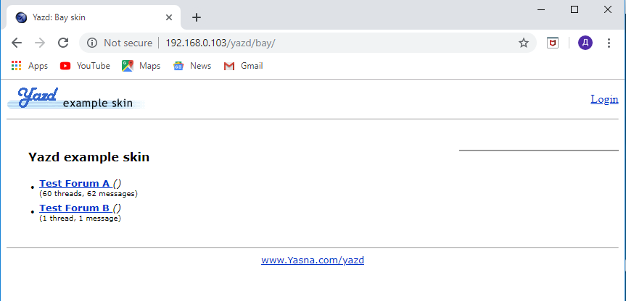
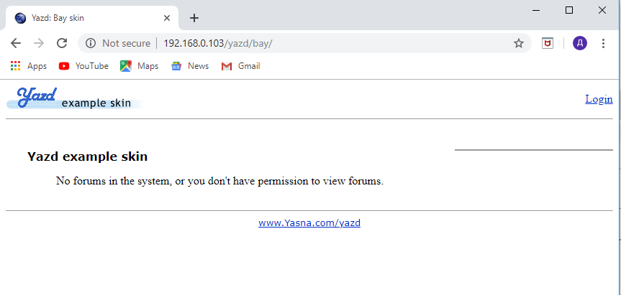
Атака насочена към БД - резултат
Web application before deleting yazd database
Web application after deleting yazd database

Slide 11
Демонстрация!

Slide 12
Благодаря за вниманието!

